Slide 1
السلام عليكم ورحمة الله
مرحبا بكم

Slide 2
محمد علاء الدين
معين المعلم (العربي)
المدرسة المحمدية الأحمدية السنية (العالم)
بانوربازار , سيتاكوند , جاتجام.
رقم الجوال: ۰۱۸۲۹۳۲۱٧۱۰

Slide 3
الصف : الثامن
المادّة : قواعد اللغة العربية
الدرس العام : علم الصرف
الدرس الخاص : الدرس الثالث
الحصّة : الرابع
الوقت: 40 دقائق

Slide 4
هيّا! نشاهد بعض الصور.
يصلي حامد.
(হামেদ নামাজ পড়ছে)
قرأ أحمد ومحمود.
أ (আহমদ ও মাহমুদ পড়েছে)

Slide 5
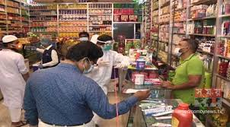
يذهب زيد الي المكتبة غدا.
(যায়েদ আগামীকাল লাইব্রেরীতে যাবে।)
উপরের উদাহরনের নিম্নরেখাবিশিষ্ট প্রত্যকটি শব্দের নিজস্ব অর্থ রয়েছে এবং কোন কালের সাথে সম্পৃক্ত।

Slide 6
الفعل وأقسامه
(الفعل ও তার প্রকারসমূহ )

Slide 7
أهداف الدرس
يستطيع الطلاب بعد نهاية درس اليوم
الفعل এর পরিচয় বলতে পারবে।
রুপান্তরভেদে الفعل এর প্রকার সম্পর্কে জানতে পারবে।
الفعل নির্ণয় করতে পারবে ও উপযুক্ত فعل বসিয়ে শূন্যস্থান পূরণ করতে পারবে।

Slide 8
নিচের উদাহরনের প্রতি লক্ষ‍্য কর-
ختم الله علي قلوبهم.
(আল্লাহ তাদের অন্তরের উপর মোহর মেরে দিয়েছেন।)
ذهب الله بنورهم.
(আল্লাহ তাদের আলো হরণ করে নিয়েছেন।)
قد أفلح المؤمنون.
(মুমিনগণ সফলকাম হয়েছে।)
উপরের উদাহরনের নিম্নরেখাবিশিষ্ট প্রত্যেকটি শব্দের নিজস্ব অর্থ রয়েছে,এবং كلمة গুলো কোন কালের সাথে সম্পর্ক রেখেই নিজেই নিজের অর্থ প্রকাশ করেছে।

Slide 9
الفعل এর পরিচয়
الفعل كلمة تدل علي معني في نفسها دلالة مقترنة بأحد الأزمنة الثلاثة, أعني الماضي والحال والاستقبال.
যে كلمة অন্য كلمة এর সাহায্য ছাড়াই নিজের নিজে প্রকাশ করতে পারে এবং তার অর্থের মধ্যে অতীত, বর্তমান ও ভবিষ্যত-এ তিন কালের কোন কাল পাওয়া যায়, তাকে الفعل বলে।

Slide 10
العمل الانفرادي
الفعل এর আরবি সংজ্ঞা লিখ।

Slide 11
রুপান্তরভেদে فعلকে তিনভাগে ভাগ করা যায়।
أقسام الفعل باعتبار التصريف
فعل الماضي
فعل المضارع
فعل الأمر

Slide 12
নিচের উদাহরনের প্রতি লক্ষ‍্য কর-
أنزل الله القرأن علي رسول الله.
(আল্লাহ রাসুলাল্লাহ (দঃ) এর উপর কুরআন অবতীর্ণ
করেছেন।)
حضر ابراهيم في المسجد.
(ইব্রাহীম মসজিদে উপস্থিত হয়েছে।)
উপরের উদাহরনের নিম্নরেখাবিশিষ্ট أنزل ও حضر শব্দদ্বয় এমন অর্থ প্রদান করে, যা অতীতে সংঘটিত হয়েছে। সুতরাং অতীতকালের অর্থ প্রকাশের কারণে أنزل ও حضر শব্দদ্বয়কে فعل الماضي বলে।

Slide 13
فعل الماضي এর পরিচয়
যে ক্রিয়াপদ দ্বারা অতীতকালে কোন কাজ করেছিল বা হয়েছিল বুঝায়, তাকে فعل الماضي বলে। যেমন-ذهب, نصر ইত্যাদি।

Slide 14
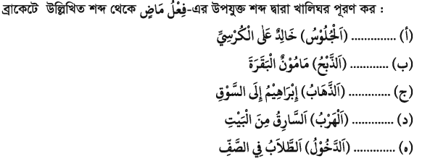
একক কাজ
সমাধান
(أ) جلس (ب) ذبح (ج) ذهب (د) هرب (ه) دخل

Slide 15
নিচের উদাহরনের প্রতি লক্ষ‍্য কর-
يأكل نعمان الطعام في السفرة.
(নোমান দস্তরখানায় খাবার খাচ্ছে।)
تنجح فاطمة في الامتحان.
(ফাতিমা পরীক্ষায় উত্তীর্ণ হবে।)
উপরের উদাহরনের নিম্নরেখাবিশিষ্ট يأكل শব্দ এমন অর্থ প্রদান করে, যা বর্তমানকালকে নির্দেশ করছে। সুতরাং বর্তমানকালের অর্থ প্রকাশের কারণে يأكل শব্দকে فعل الحال বলে।

Slide 16
নিচের উদাহরনের প্রতি লক্ষ‍্য কর-
تنجح فاطمة في الامتحان.
(ফাতিমা পরীক্ষায় উত্তীর্ণ হবে।)
উপরের উদাহরনের নিম্নরেখাবিশিষ্ট تنجح শব্দ এমন অর্থ প্রদান করে, যা ভবিষ্যতকালকে নির্দেশ করছে। সুতরাং ভবিষ্যতকালের অর্থ প্রকাশের কারণে تنجح শব্দকে فعل المستقبل বলে।
فعل المستقبل ও فعل الحال কে একত্রে فعل المضارع বলা হয়।

Slide 17
فعل المضارع এর পরিচয়
যে ক্রিয়াপদ দ্বারা বর্তমান ও ভবিষ্যতকালে কোন কাজ হচ্ছে বা হবে বুঝায়, তাকে فعل المضارع বলে। যেমন-يذهبُ, ينصرُ ইত্যাদি।

Slide 18
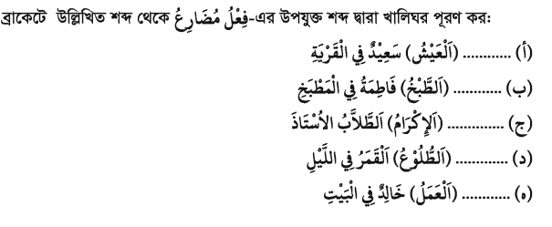
একক কাজ
সমাধান
(أ) يعيش (ب) تطبخ (ج) يُكرِمُ (د) تطلع (ه) يعمل

Slide 19
নিচের উদাহরনের প্রতি লক্ষ‍্য কর-
يابنيّ! احفظ القرأن.
(ফাতিমা পরীক্ষায় উত্তীর্ণ হবে।)
উপরের উদাহরনের নিম্নরেখাবিশিষ্ট احفظ শব্দ আদেশসূচক অর্থ বুঝায়, সুতরাং আদেশসূচক অর্থ প্রকাশের কারণে احفظ শব্দকে فعل الأمر বলে।

Slide 20
فعل الأمر এর পরিচয়
যে ক্রিয়াপদ দ্বারা مخاطب তথা সম্বোধিত ব্যক্তির কাছে কোন কিছু চাওয়া হয়, তাকে فعل الأمر বলে। যেমন-اذهبْ , انصرْ ইত্যাদি।

Slide 21
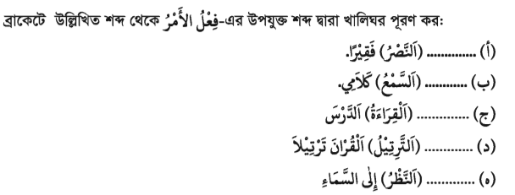
একক কাজ
সমাধান
(أ) انصر (ب) اسمع (ج) اقرأ (د) رتل (ه) انظر

Slide 22
التقييم
فعل শব্দের অর্থ-
উঃ কাজ
নিচের বাক্যে فعل ماضي কোনটি ?
كتب أحمد في الكراسة.
উঃ كتب

Slide 23
واجب المنزل
পাঠ্য বইয়ের تدريبات(অনুশীলন) থেকে ১ ও ২ নং শিখে ও লিখে আনবে।

Slide 24
شكرا

